Slide 1
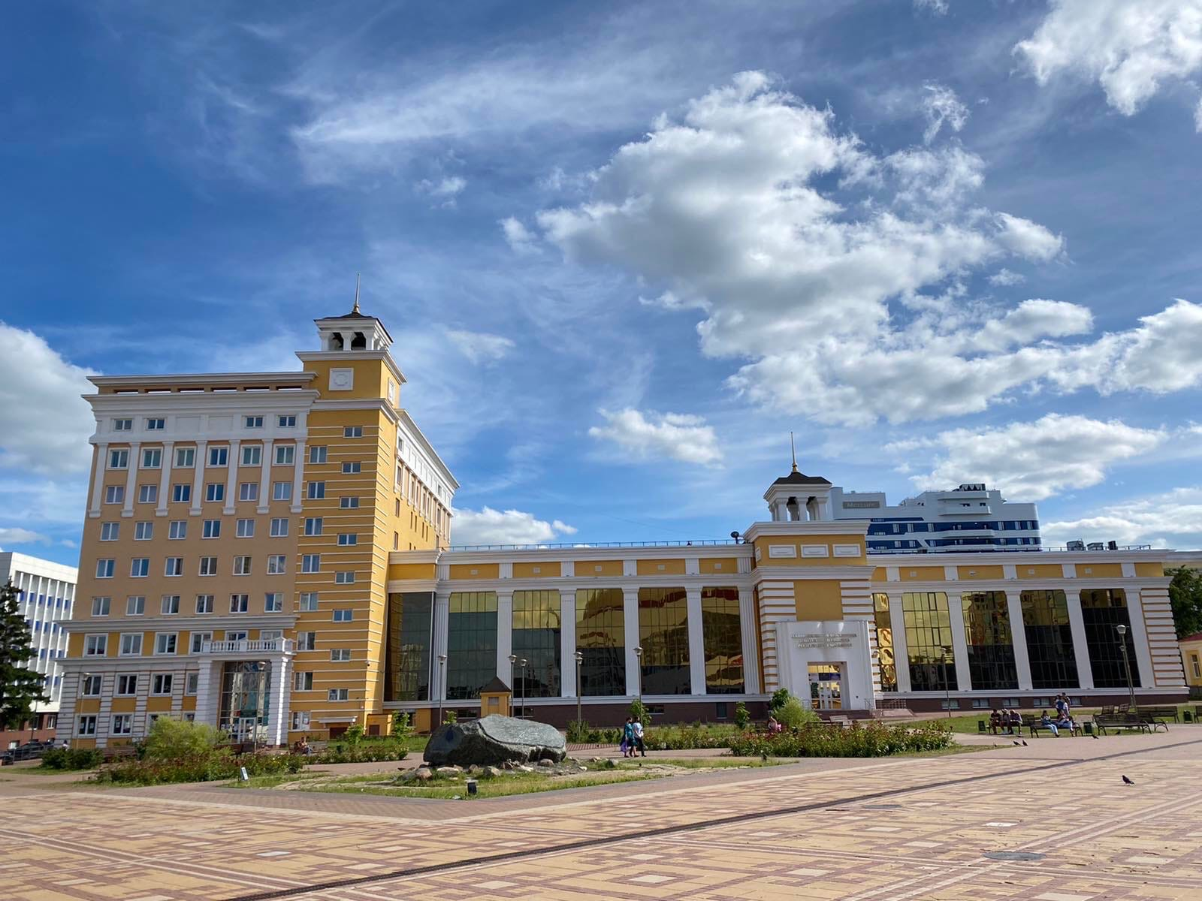
Библиотека и экология:
опыт, традиции и инновации

Slide 2
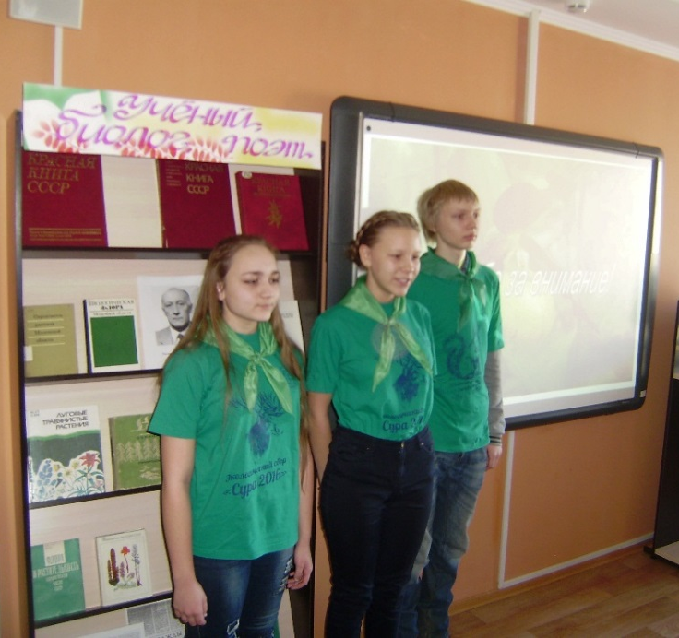
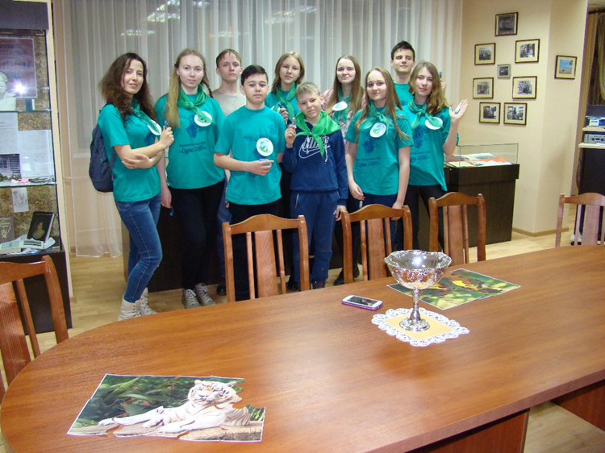
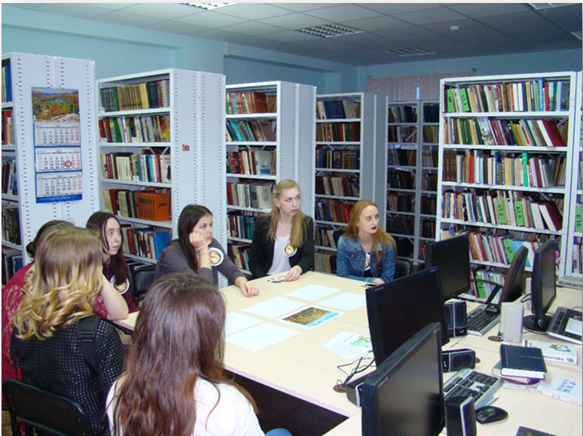
Национальная библиотека
им. А. С. Пушкина Республики Мордовия – лидер по применению инновационных форм
и методов работы по экологическому просвещению

Slide 3
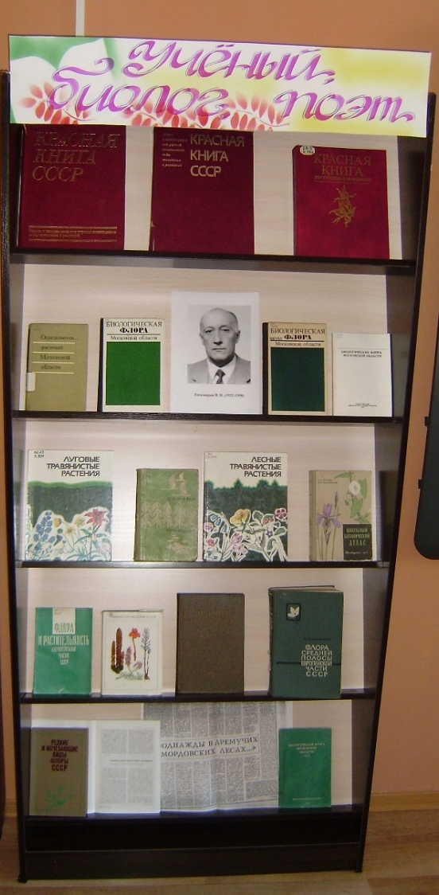
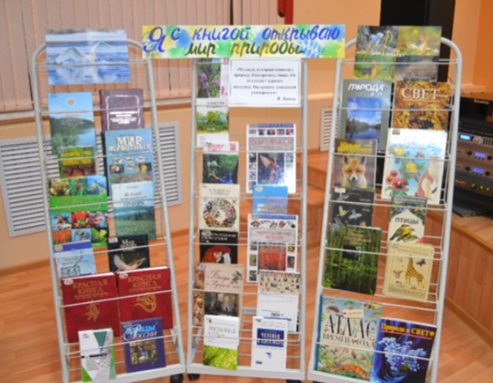
Информационная и выставочная деятельность

Slide 4
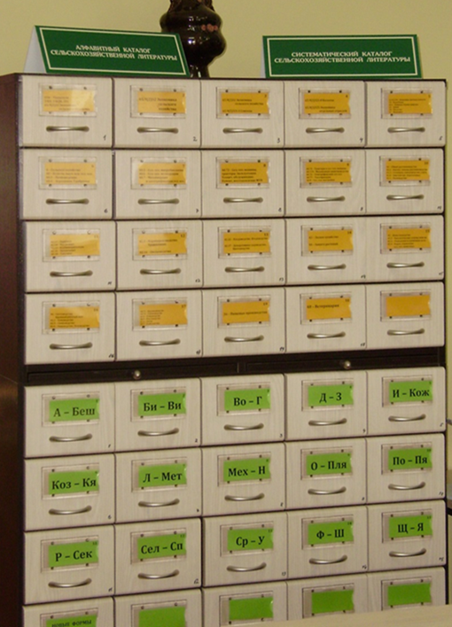
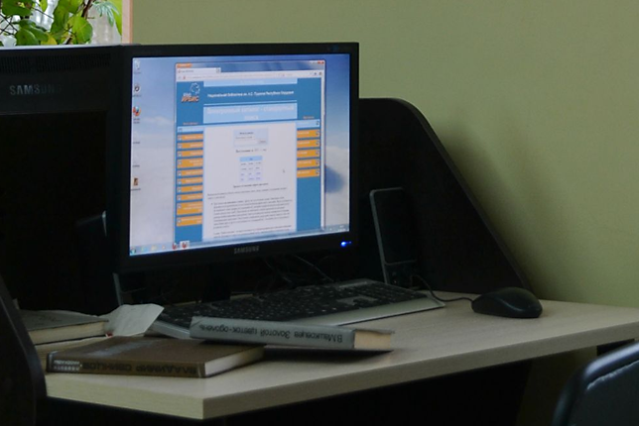
К услугам пользователей
каталоги, картотеки и электронные базы данных

Slide 5
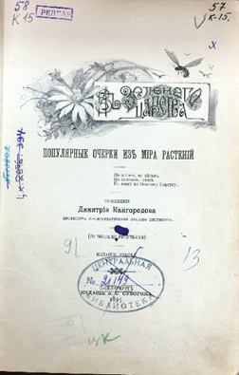
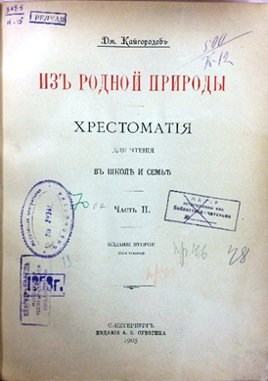
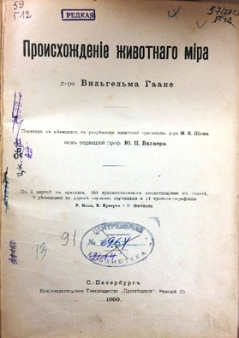
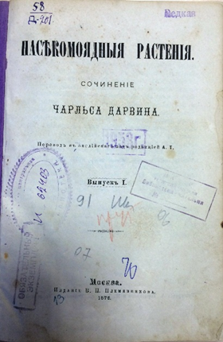
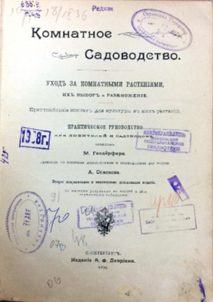
Редкие издания Национальной библиотеки о природе

Slide 6
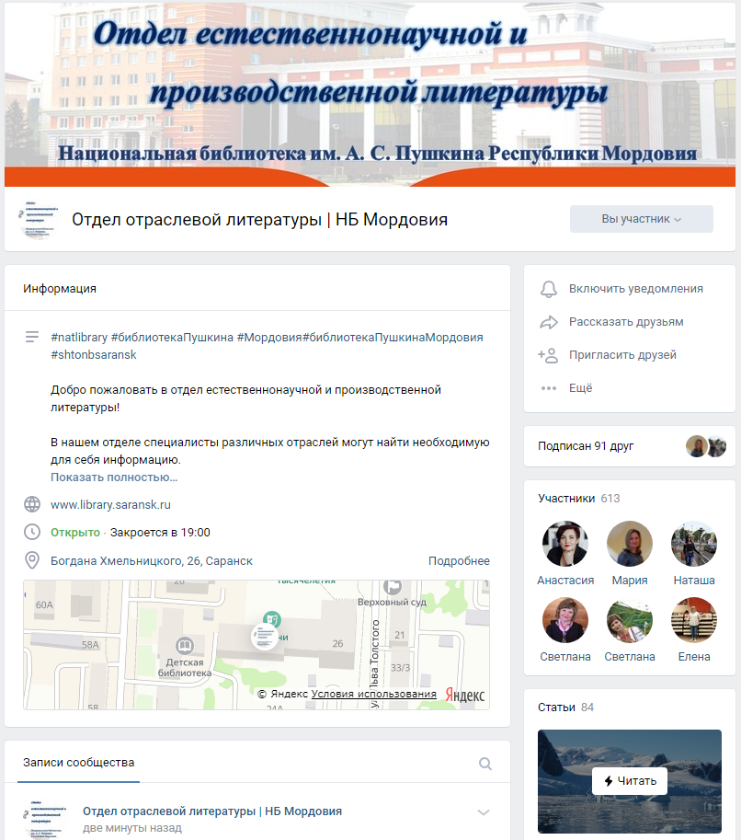
Отдел естественнонаучной и производственной литературы в социальных сетях
vk.com/shtonbsaransk
ok.ru/shtonbsaransk
instagram.com/ shtonbsaransk

Slide 7
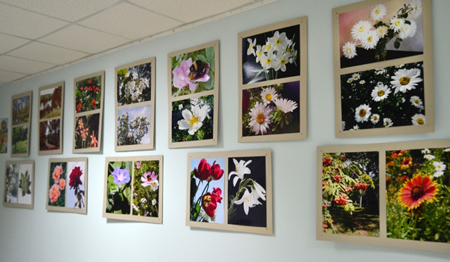
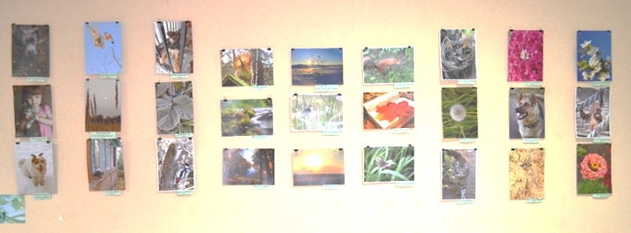
Фотовыставки в фойе Национальной библиотеки им. А. С. Пушкина

Slide 8
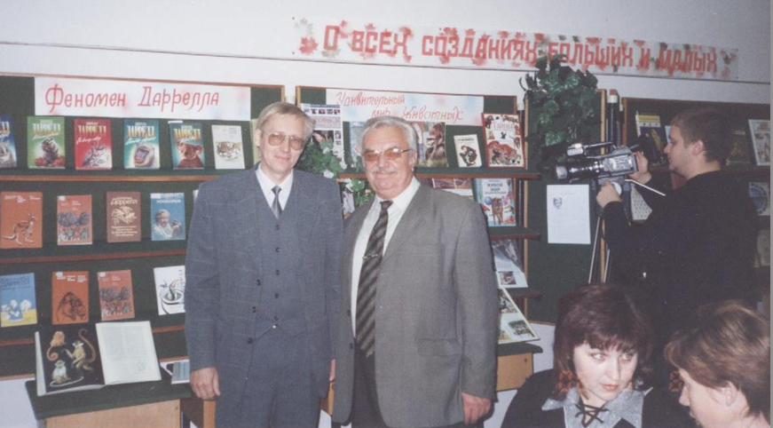
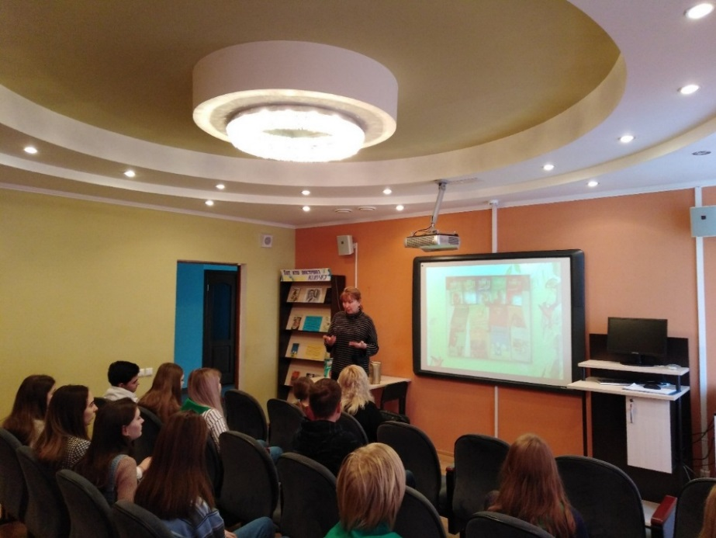
I заседание экологического клуба «Зеленая гостиная»
На фото: руководитель ДЭО «Зеленый мир», заслуженный эколог Мордовии
В. М. Смирнов и В. А. Кузнецов, доктор биологических наук, профессор, заведующий кафедрой зоологии
МГУ им. Н. П. Огарева.

Slide 9
Экологический клуб «Зеленая гостиная»
Встречи
Творчество актива клуба
Информационно-библиотечная часть заседания
Книги, журналы;
Электронные ресурсы;
Социальные сети;
Написание грантов;
Рекомендации для чтения;
Обзоры новинок;
Публичные лекции;
Виртуальные заседания;
Информационные часы;
Исторические экскурсы.
Конкурсы;
театрализованные праздники;
Совместные мероприятия.

Slide 10
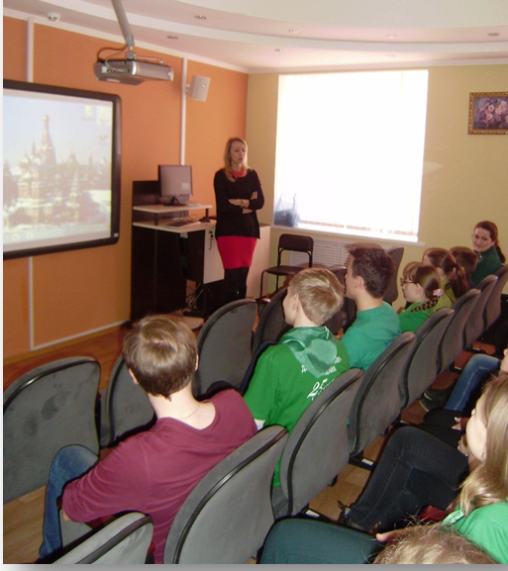
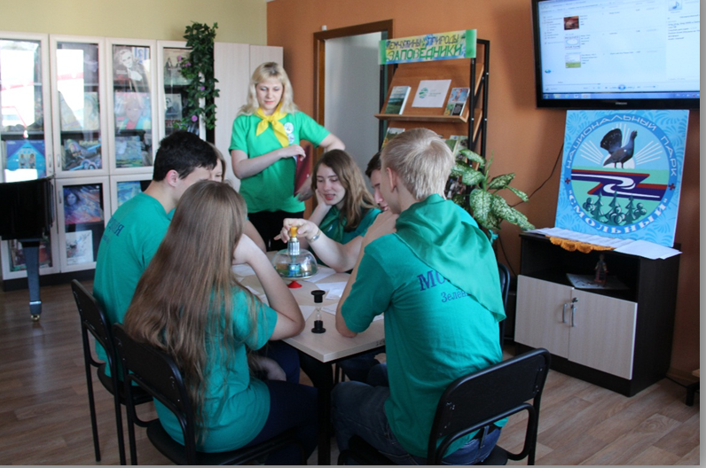
За период с 2006 по 2020 гг.
в экологическом клубе «Зеленая гостиная»:
проведено более 120 заседаний;
оформлено 87 выставок;
- 4500 участников

Slide 11
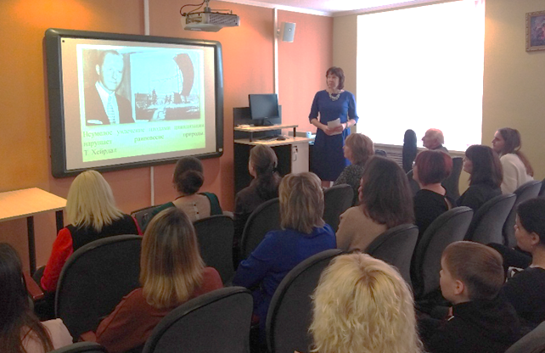
Заседание клуба «Крутые маршруты Хейердала»

Slide 12
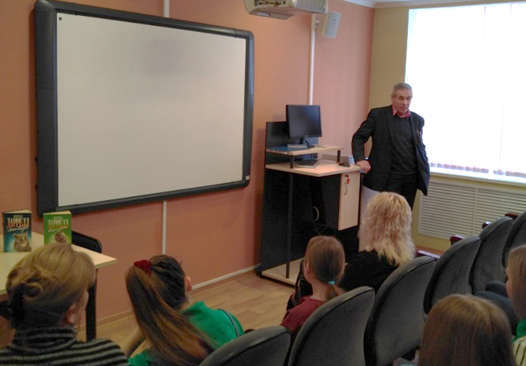
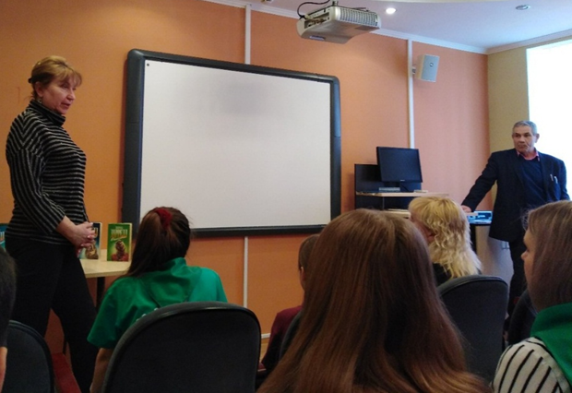
В год 75-летия Победы гостями клуба стали сотрудники Мемориального музея военного и трудового подвига 1941–1945 гг.

Slide 13
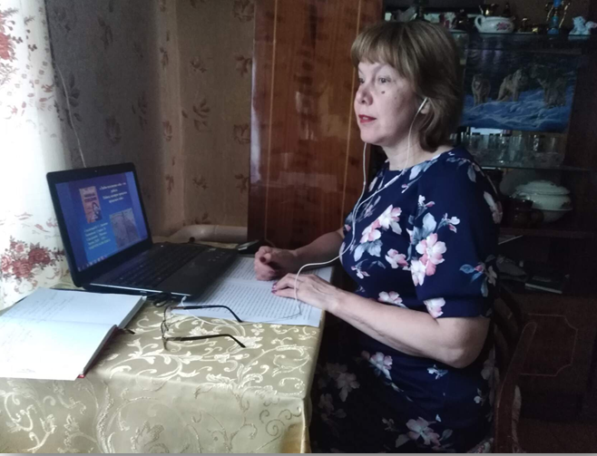
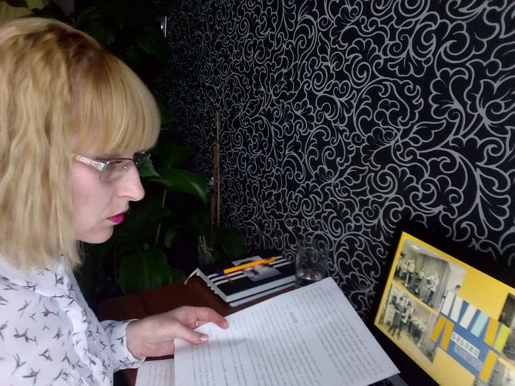
Заседание экологического клуба «Зеленая гостиная» на платформе Zoom

Slide 14
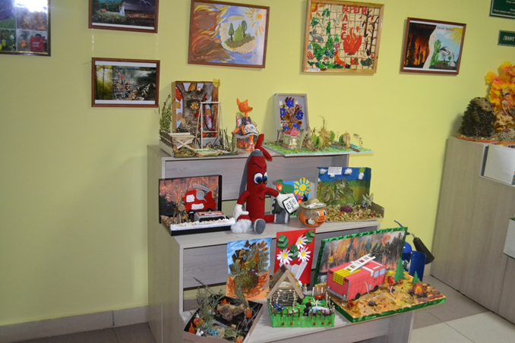
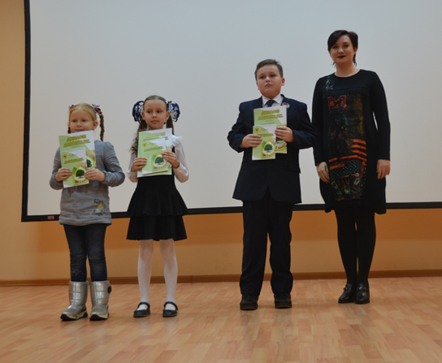
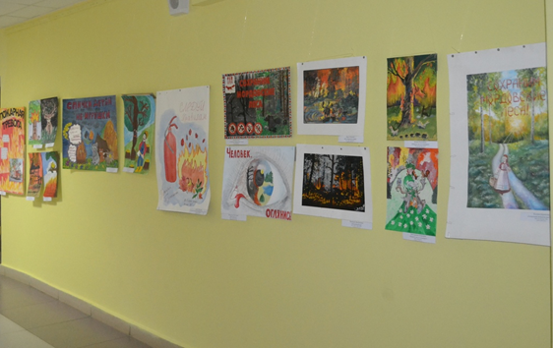
Подведение итогов конкурса
«Сохраним мордовские леса»

Slide 15
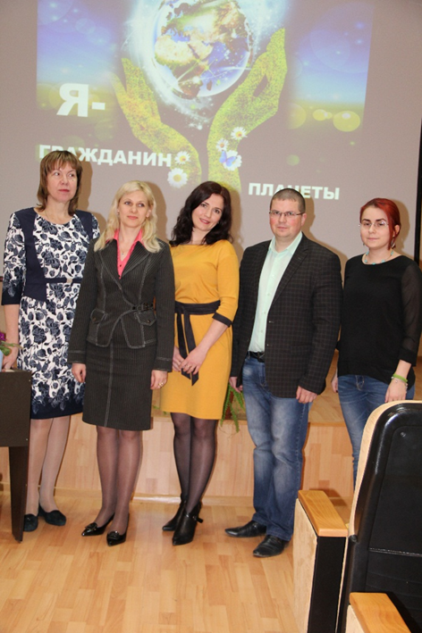
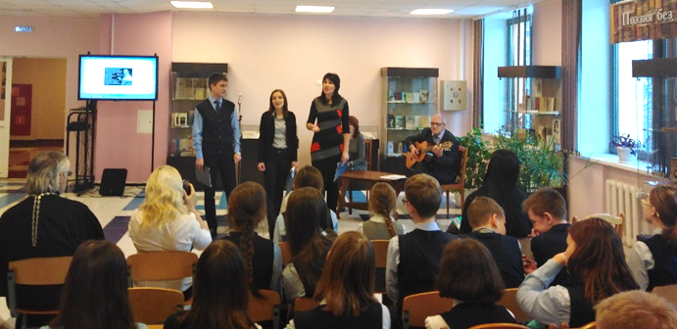
Акция «Живое сердце»
Участники форума «Я – гражданин планеты»

Slide 16
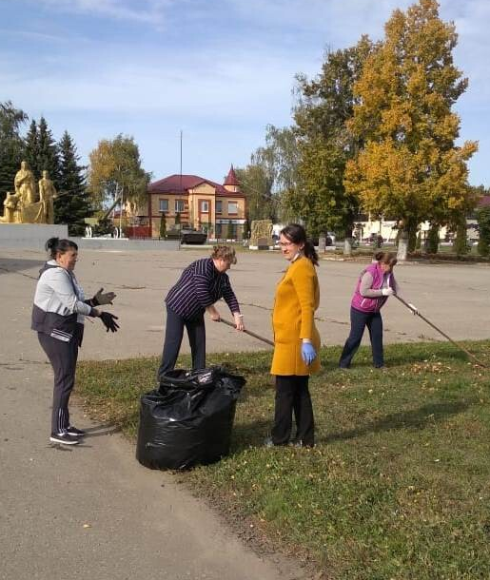
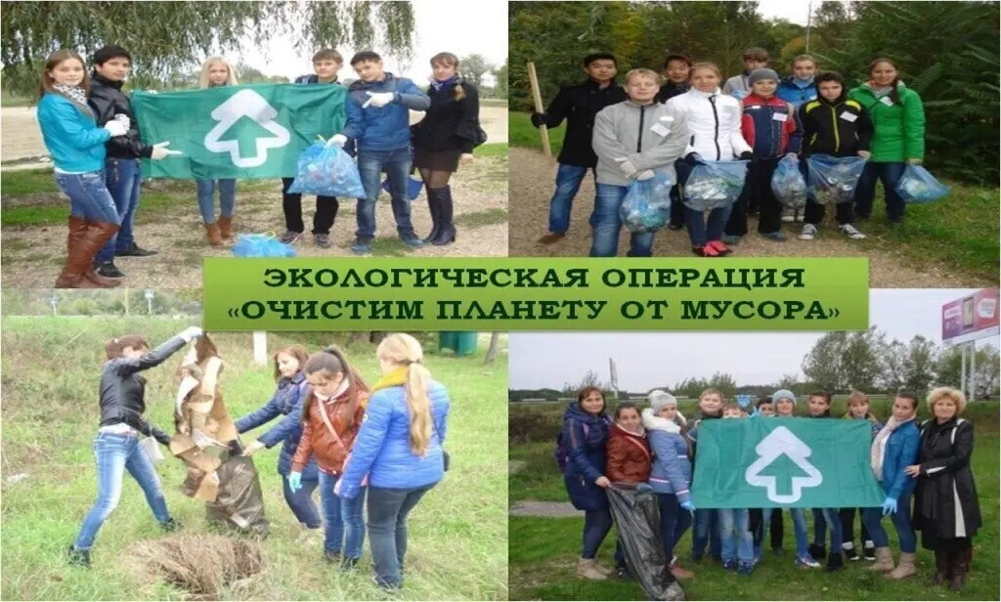
Работа муниципальных библиотек по экологическому воспитанию

Slide 17
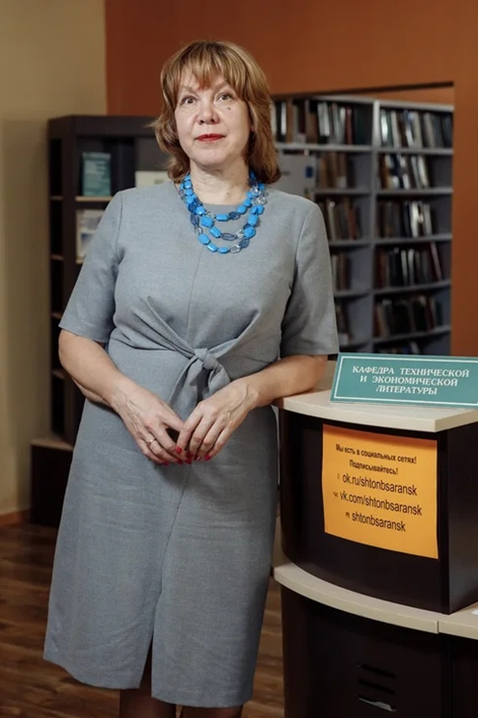
Спасибо
за внимание!
Аношкина Анна Ивановна,
заведующий отделом естественнонаучной
и производственной литературы
ГБУК «Национальная библиотека
им. А. С. Пушкина Республики Мордовия», заслуженный работник
культуры Республики Мордовия,
anoschkina_anna@mail.ru
г. Саранск. ул. Б. Хмельницкого
д. 26, корпус 1.
Тел.: 8 8342- 47-57-89

